Slide 1
Проекты в литературном краеведении как основа научно-исследовательской деятельности
Матвеева Е.А., преподаватель Кувшиновской МОУ СОШ №1

Slide 2
Этапы создания проекта
Первый этап:
-определение целей и задач исследования;
-выбор объекта, необходимого для исследования;
-составление библиографии, обращение в архив, музей;

Slide 3
Второй этап
- Оформление собранного материала;
- Создание презентации

Slide 4
Третий этап
Защита проекта:
-выступление на уроке;
-выступление на краеведческой конференции;
-статья в газете;
-составление путеводителей, картосхем

Slide 5
ТОПОНИМИКА
Литература
Лингвистика
География
История
Этнография

Slide 6
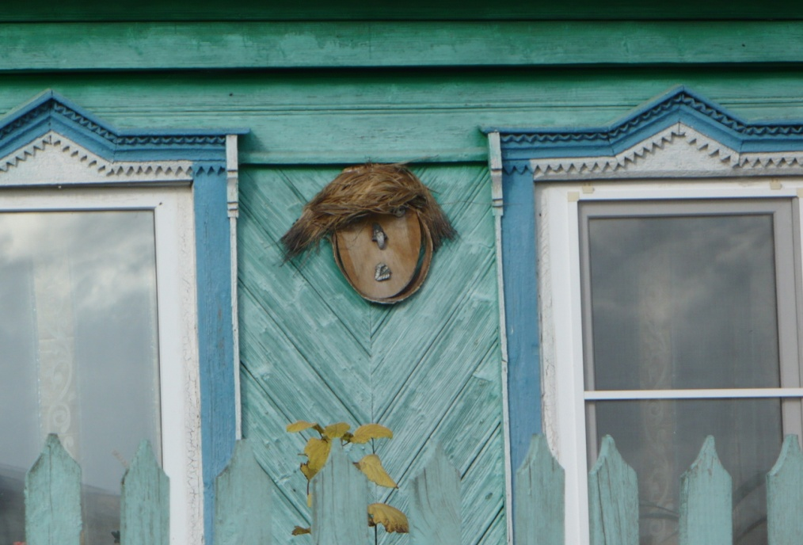
Ойконимы –названия населенных мест.

Slide 7
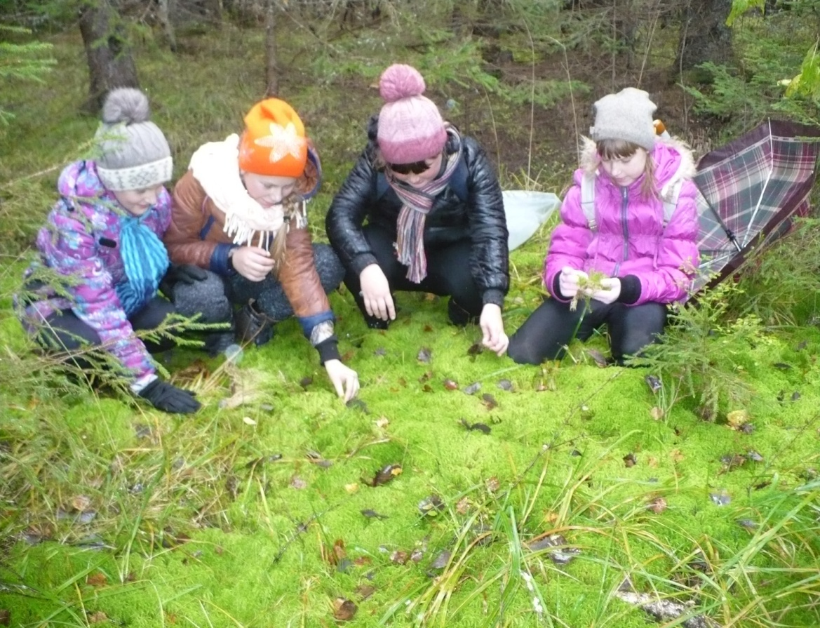
Деревня Замошье
То, что за мхом

Slide 8
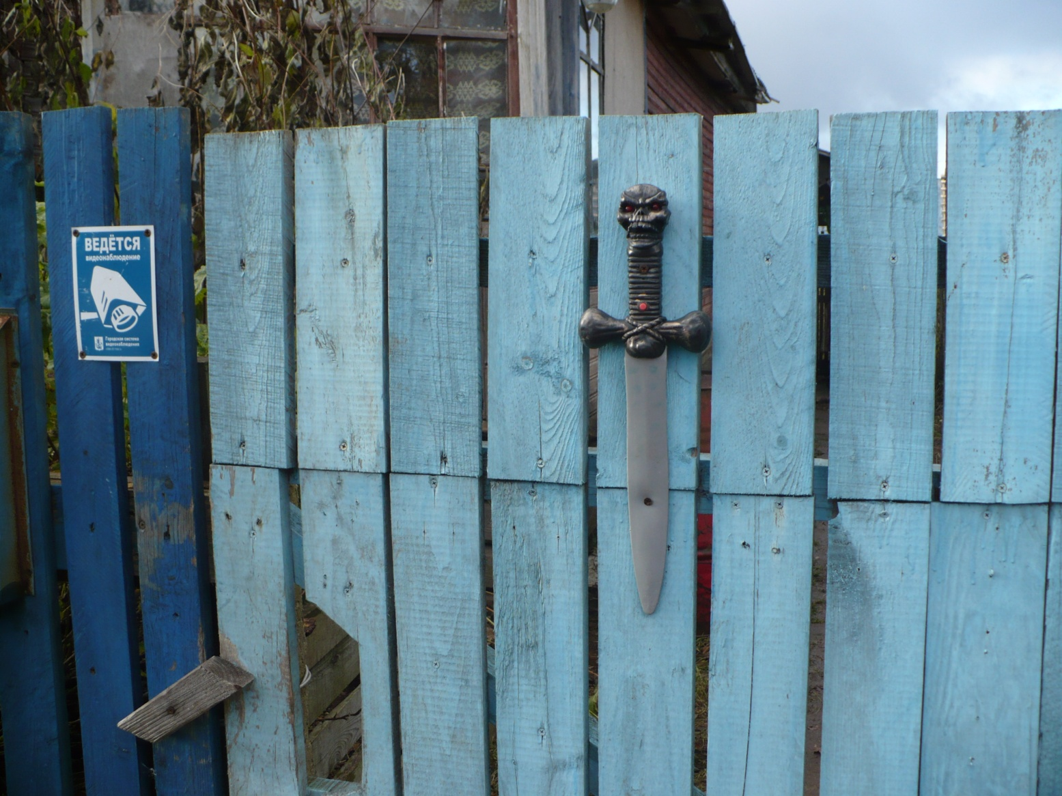

Slide 9
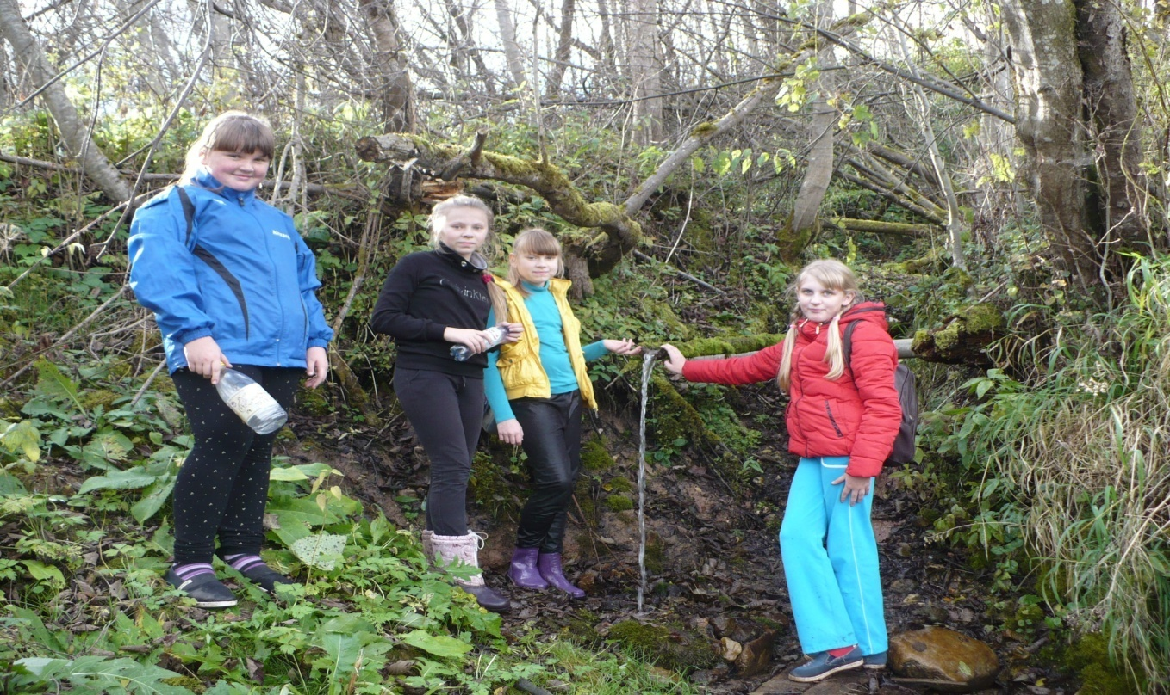
Микротопонимы- названия небольших незаселенных объектов
Швивая горка

Slide 10
Годонимы – названия улиц
Тематическое объединение названий улиц:
-профессии (лесорубы, мелиораторы)
-деятели Советского государства (Семашко, Киров);
-местонахождение (Заречная ,Береговая);
-деятели науки, искусства (Ожегов, Пушкин)
-герои войны (Горячев, Ершов, партизаны)

Slide 11
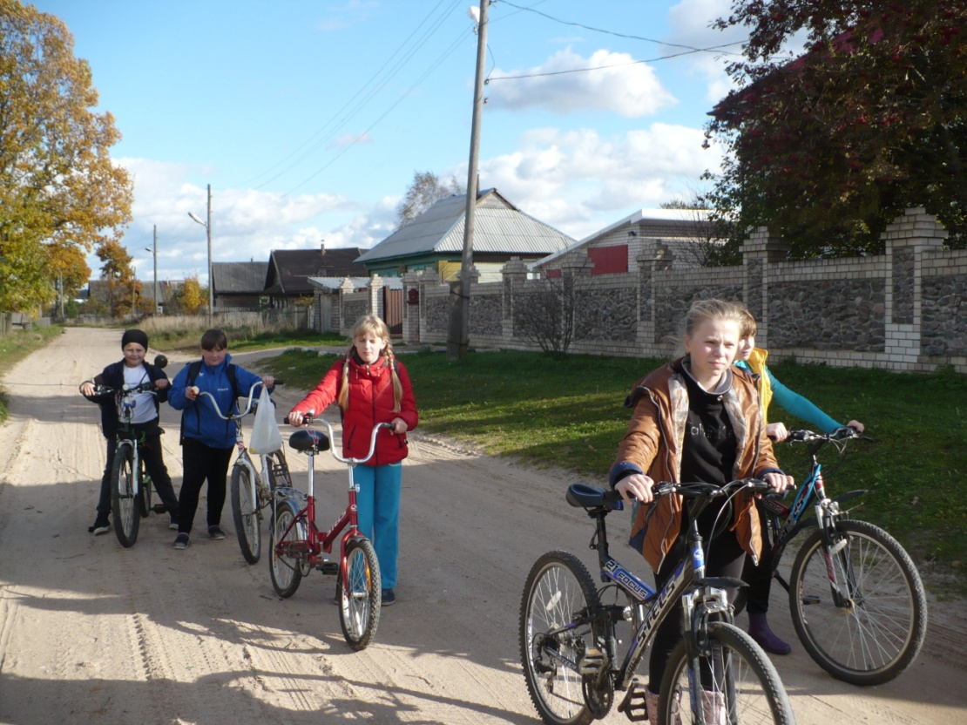
Улица Ивановская
На любой улице есть необычно оформленные дома, красивые цветники

Slide 12
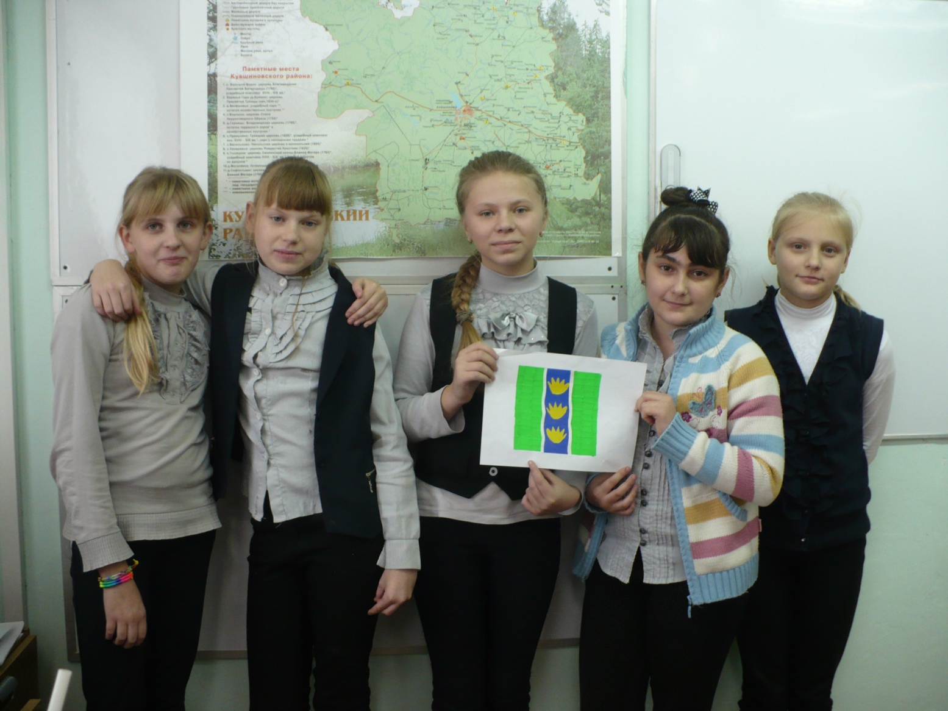
Герб кувшиновского района создан своими руками

